Slide 1

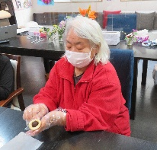
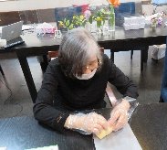

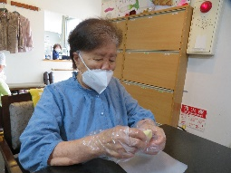
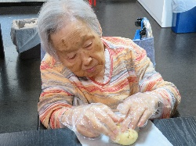
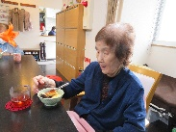
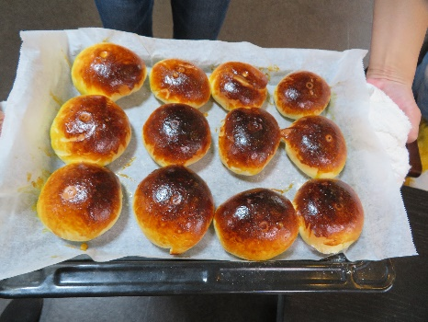
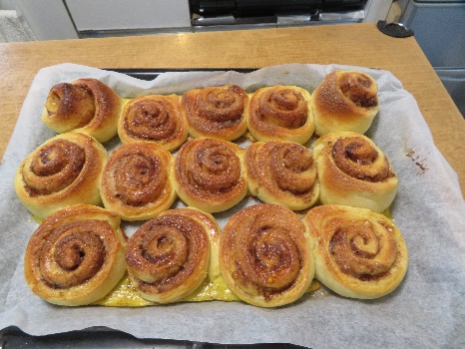

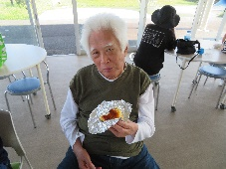
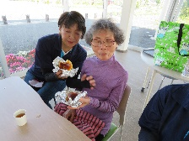
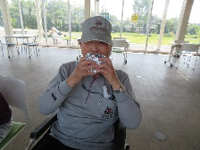
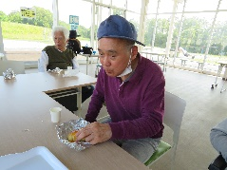
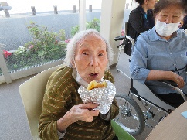
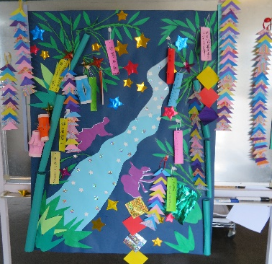
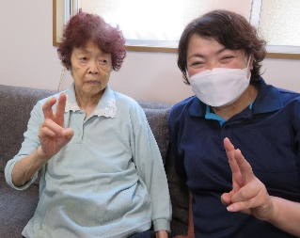

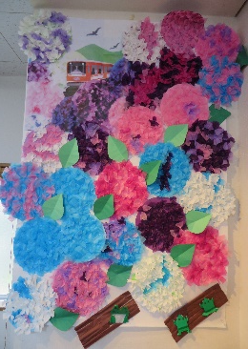


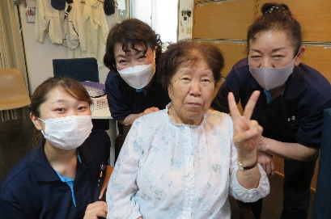
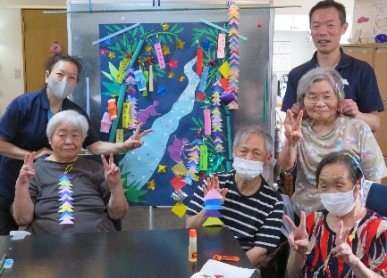


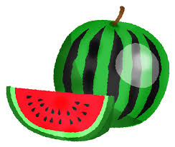
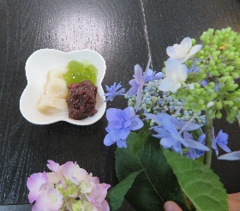
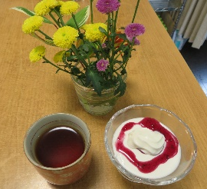
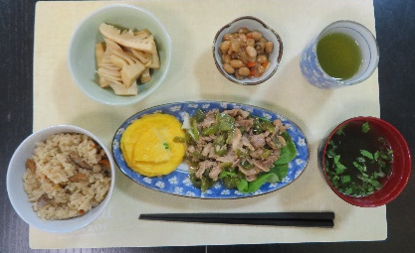
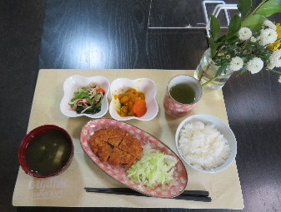
第117号
デイサービス月間新聞
令和6年7月１日
DS小松原新聞
デイサービス
今年の梅雨入りは大幅に遅れました。近年は各地で大雨による被害が当たり前のように出るようになりました。今年は大雨による被害が出ない事を祈ります。
体を暑さに慣らすと同時に、こまめな水分補給を心掛けて、暑い夏を迎えましょう。
デイサービス
♪ 小松原 初夏のパンまつり！
おやつに手作りパン！ 皆さんで生地をこね、あんを包み、焼き上げました。
別の日には天気に恵まれ、外出した先で手作りパンを食べました。
やっぱり焼きたて、手作りのパンは美味しいですね！
七月（文月・ふみづき）
あんパン パンの焼ける香りは幸せを感じます！
シナモンロールも良い香りがします
第117号
発行所
座間デイサービス
小松原
今月誕生日
七月号
６月は２名のご利用者様が誕生日を迎えられました。おめでとうございます。
皆さんで作った七夕とあじさいの壁飾りが
きれいに出来上がり
ました。
昼食とおやつのご紹介
手作りおやつ
今月の昼食
おやつも和、洋を手作りで提供しています。
昼食もおやつも「美味しい！」とのお声をいただいております。
肉、魚、野菜の栄養バランスも考えた上で、美味しいお食事を毎日作り立てで提供しています。

